Slide 1
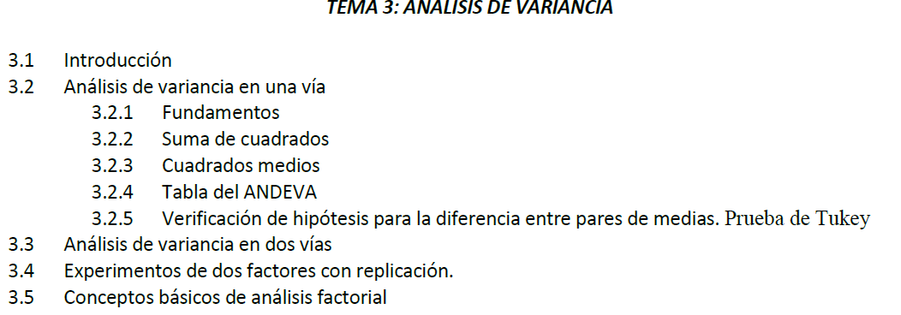
Dr. Carlomagno Araya Alpízar
Catedrático en Estadística

Slide 2
Introducción
Un análisis de la varianza (Andeva) permite determinar si varios tratamientos (o poblaciones) presentan diferencias significativas promedios. El Andeva permite superar las limitaciones de hacer contrastes bilaterales por parejas que son un mal método para determinar si un conjunto de promedios difieren entre sí.
En un Andeva, la hipótesis nula que sometemos a contraste es la que establece que no existen diferencias entre las medias de $k$ poblaciones. Es decir:
$$H_{0}:μ_{1}=μ_{2}=⋯=μ_{k}$$
Consiguientemente, la hipótesis alternativa supondría afirmar que existen diferencias significativas entre al menos dos de estas medias.
$H_{1}$: Al menos uno de los tratamientos tiene una media distinta del resto de grupos.

Slide 3
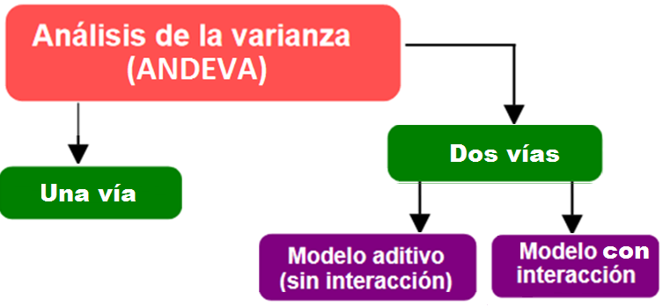

Slide 4
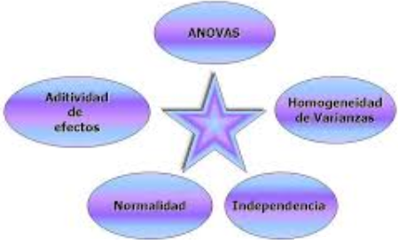
El análisis de la varianza requiere un conjunto de supuestos teóricos
La variable dependiente debe medirse al menos a nivel de intervalo.
Las K muestras sobre las que se aplican los tratamientos son independientes.
Las poblaciones (distribuciones de probabilidad de la variable dependiente correspondiente a cada factor) son normales.
Las poblaciones tienen todas igual varianza (homoscedasticidad).
La distribución de los residuales debe ser normal.

Slide 5
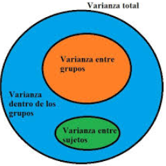
Fundamentos del Andeva
Para llevar a cabo el análisis de la varianza se parte de la descomposición de la suma de cuadrados (SC).
La suma de cuadrados es también una medida de variabilidad, pero que cuenta con la ventaja de ser aditiva, es decir, que el total puede descomponerse en la suma de las partes.
Por este motivo, la descomposición de la variabilidad se hace a partir de la suma de cuadrados, y sólo al final se transforma ésta en para llevar a cabo la prueba de decisión estadística.

Slide 6
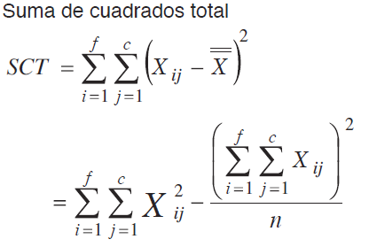
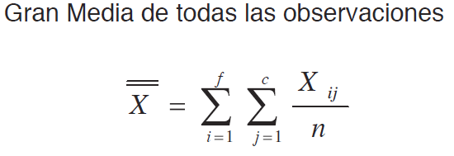
Suma de cuadrados
$$SCE=SCT−SCTR$$

Slide 7
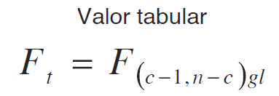
Cuadrados medios
Si dividimos las sumas de cuadrados por sus respectivos grados de libertad, obtenemos los estimadores insesgados de la varianza.

Slide 8
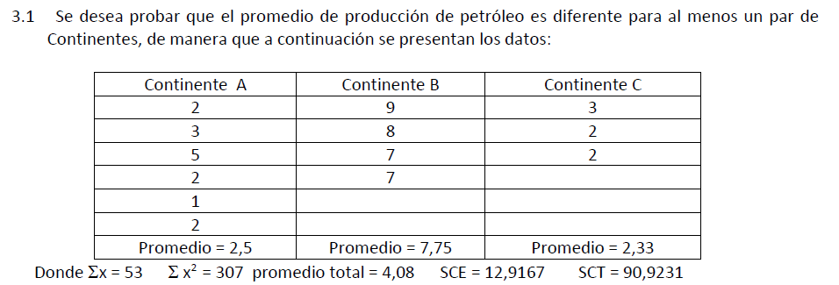

Slide 9
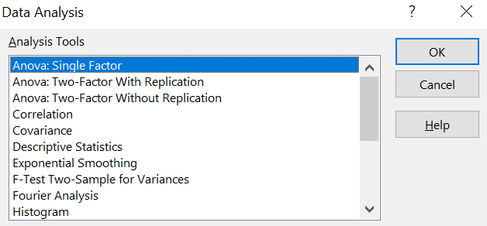
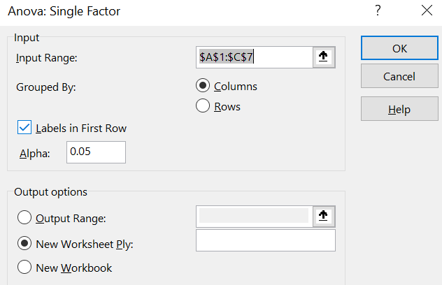
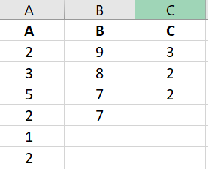
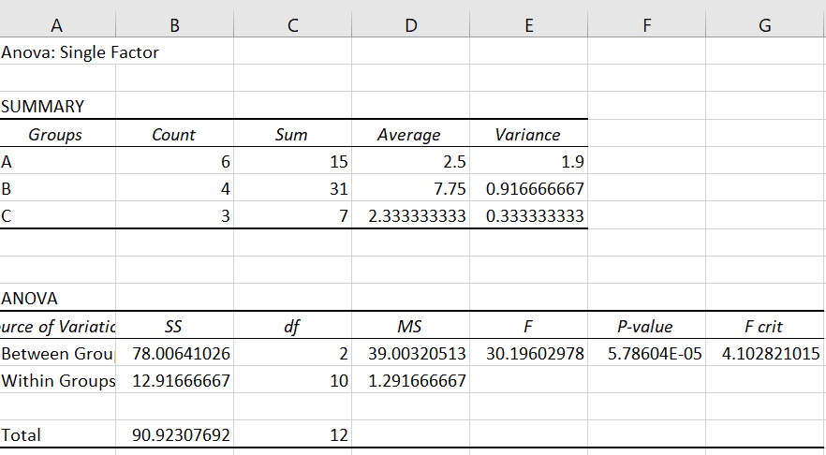

Slide 10
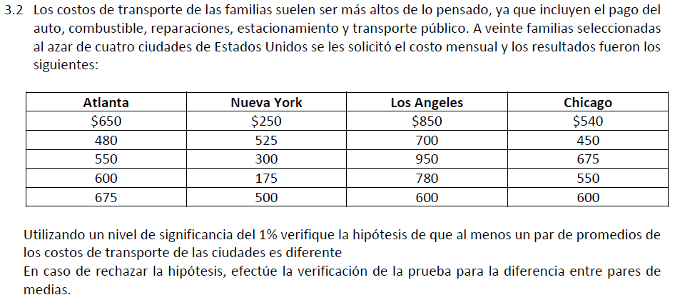

Slide 11
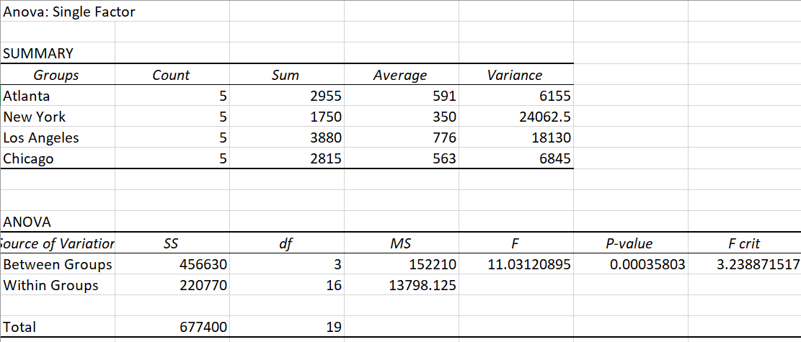

Slide 12
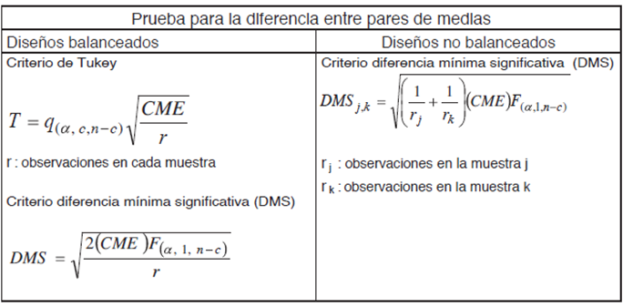
Verificación de hipótesis para la diferencia entre pares de medias
Aunque el objetivo del análisis de varianza es determinar si existen diferencias entre $k$ grupos, es posible que a veces nos interese conocer entre qué tratamientos concretos se den tales diferencias. Para resolver éste problema, podemos recurrir a las denominadas pruebas de comparación múltiple de medias, entre las que una de las más conocidas es la prueba de diferencia mínima significativa.

Slide 13
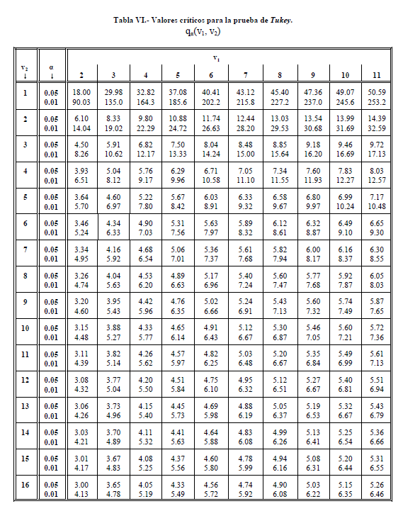

Slide 14
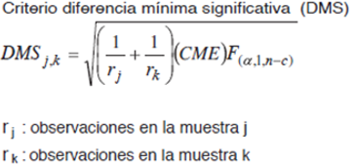

Slide 16
Análisis de variancia en dos vías
Usaremos el análisis en dos vías para estudiar los posibles efectos causados por diferentes niveles de dos factores sobre la variable dependiente.
En agricultura estaremos interesados en estudiar qué efectos tendrán, sobre el crecimiento de las papas, variaciones en los niveles de potasio y nitrógeno de la tierra.
En medicina, estaremos interesados en estudiar los efectos, sobre el dolor de cabeza, del medicamento y de la dosis empleados.
En educación, buscaremos conocer qué efectos, sobre el tiempo necesario para adquirir unos conocimientos, tendrán los factores nivel de estudios y sexo.

Slide 17
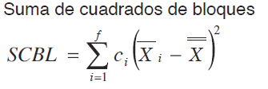
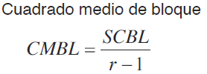
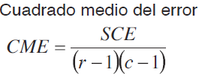
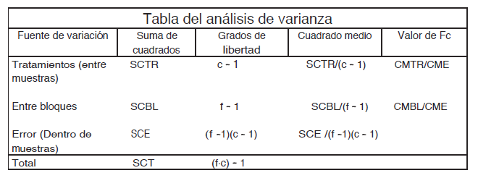

Slide 19
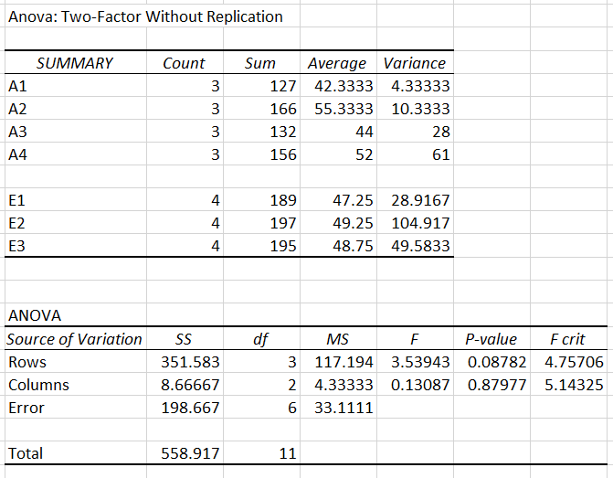

Slide 20
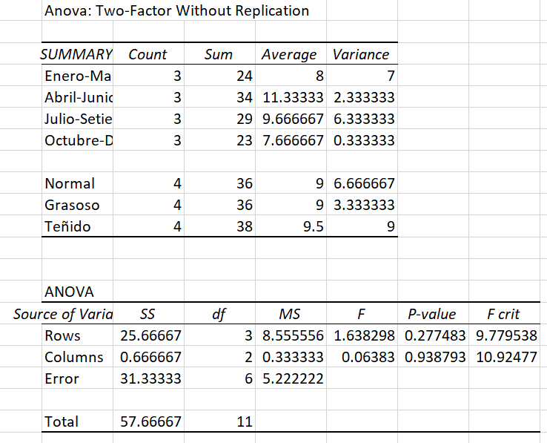

Slide 21
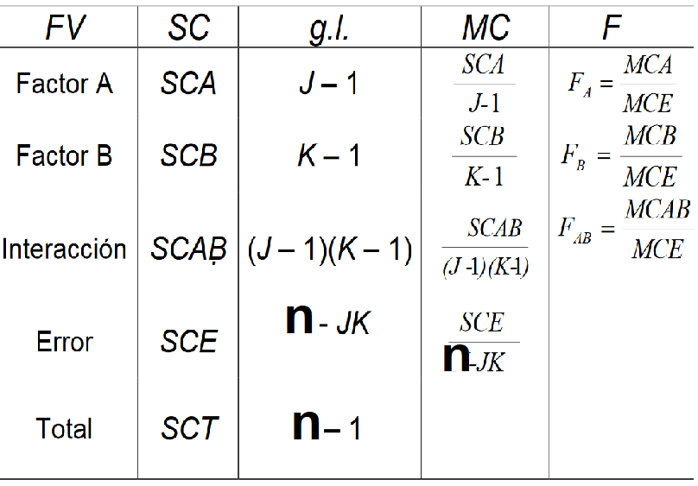
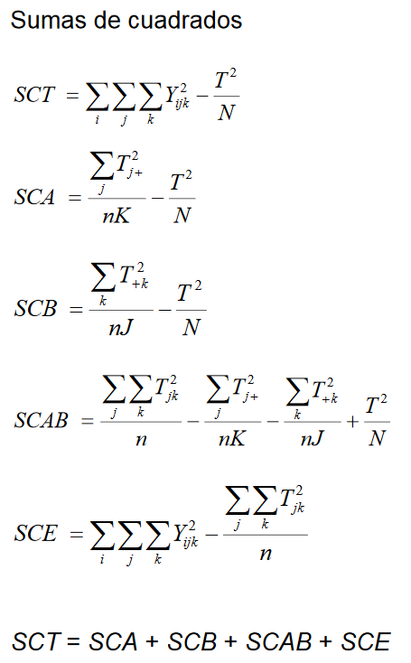
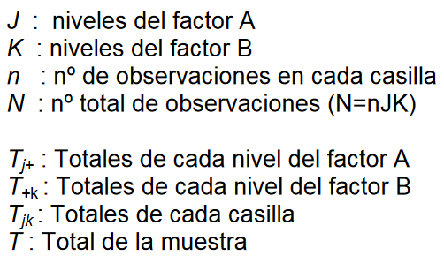
Experimentos de dos factores con replicación

Slide 22
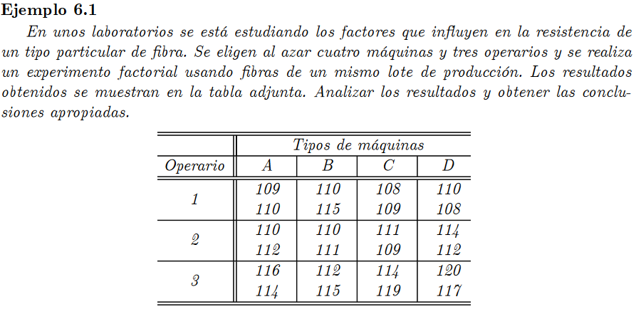

Slide 23
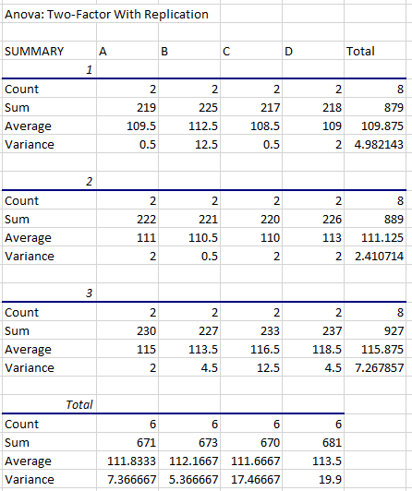
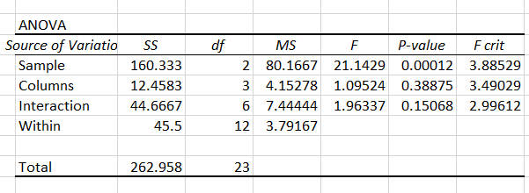
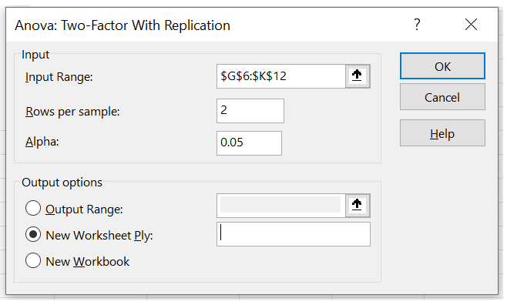

Slide 24
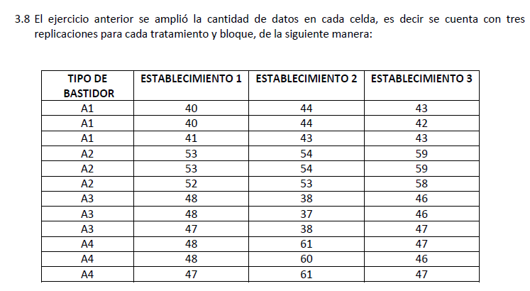
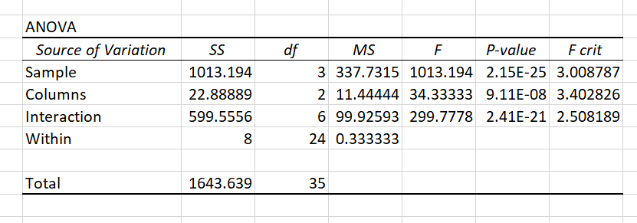

Slide 25
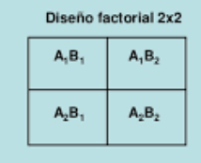
Conceptos básicos de análisis factorial
En estadística, un experimento factorial completo es un experimento cuyo diseño consta de dos o más factores, cada uno de los cuales con distintos valores o niveles, cuyas unidades experimentales cubren todas las posibles combinaciones de esos niveles en todo los factores. Este tipo de experimentos permiten el estudio del efecto de cada factor sobre la variable respuesta, así como el efecto de las interacciones entre factores sobre dicha variable.
Por ejemplo, con dos factores y dos niveles en cada factor, un experimento factorial tendría en total cuatro combinaciones de tratamiento, y se le denominaría diseño factorial de 2×2.
Si el número de combinaciones en un diseño factorial completo es demasiado alto para su procesamiento, puede optarse por un diseño factorial fraccional, en el que se omitan algunas de las combinaciones posibles

